Slide 1


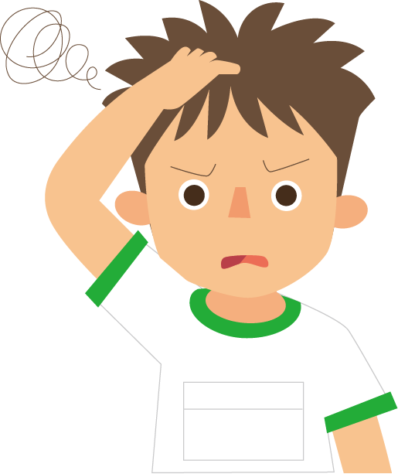
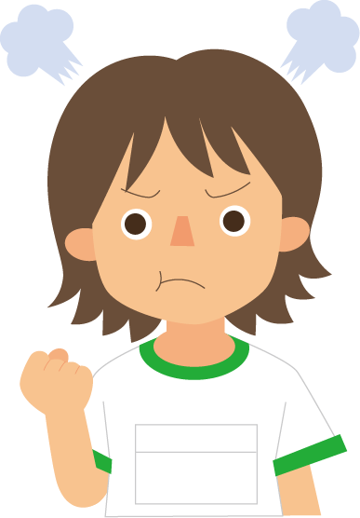


男女がよりよい関係を築くために
■体育大会での後片付けの場面
③何言ってるの。
普通、力仕事は
男がするでしょ。
①ねえ、私たち女子は
ごみを拾うから、
よしき君たち男子は
テントを運んでね。
②ええ…なんで男子だけがテント。

Slide 2




男女がよりよい関係を築くために
お互いの考えを聞いてみると…？
■体育大会での後片付けの場面
○力仕事は男子がして、力仕事以外
のことを女子がすることは当然よ。
○力仕事が進んでできないなんて、
男らしくないわ。
○どうして力仕事を男子に押しつ
けるんだ。
○どうしてはじめから女子は力仕事
をしなくていいと思っているんだ。

Slide 3






男女がよりよい関係を築くために
■ある休日の場合
②えっ、その日はゆみと
一緒に買い物に行く約束を
しているんだけど・・・。
①今度の土曜日
映画を見に行こうよ。
③そんなの断れば
いいだろう。
④だって私から誘ったし、ゆみは私の大切な友だちだもん。

Slide 4
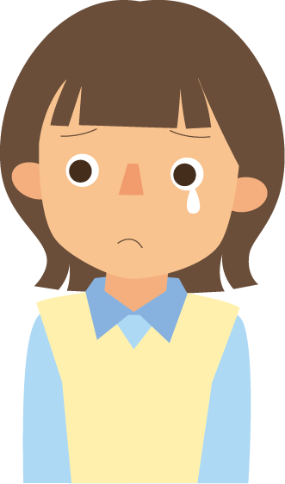
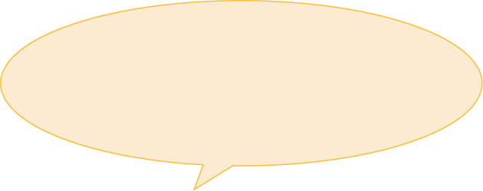
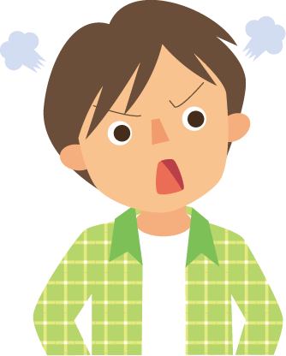

男女がよりよい関係を築くために
■ある休日の場合
⑤ふつう友だちより
彼氏を優先するのが
当たり前だろ。今すぐ断れ。
⑥ううん…。じゃあ、そうするね。

Slide 5



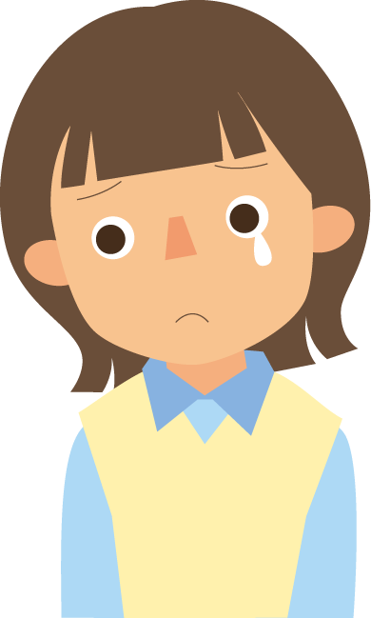
男女がよりよい関係を築くために
お互いの考えを聞いてみると…？
■ある休日の場合
○私のことが好きだから、
きっとやきもちでそう言ってるんだ。
○彼を怒らせないためには
私ががまんすればいいんだ。
○女は男の言うことを
聞くのがあたりまえだ。

Slide 6
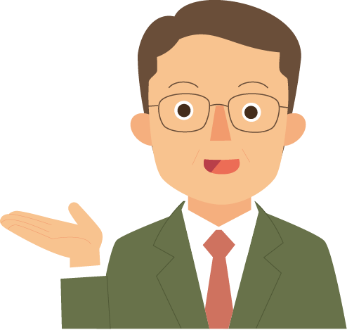
それぞれの考えに、おかしいところは
ありませんか。

Slide 7
「男女が相手の立場や思いを
大切にする、よりよい関係」
とは・・・
平等、対等な関係
互いが生き生きできる関係
信じ合える関係
など

Slide 8




男女が相手の立場や思いを大切にする、 よりよい関係だったら・・・
■体育大会での後片付けの場面
②そうだね。じゃあ、
みんなでテントを運ぼう。
①いっしょに持って
行こうか。
２人いれば運べそうね。

Slide 9



男女が相手の立場や思いを大切にする、 よりよい関係だったら・・・
■ある休日の場合
①そうか。
先に約束しているのなら仕方ないね。
②友だちも
大切だから、
また今度にするね。

Slide 10


「よりよい関係」を築くために大切なこと
１
性別による固定的な意識で判断し、
それを相手におしつけない。
「男は○○でないといけない」「女は△△するのが当たり前」といった気持ちで接しないこと
お互いのよさを認め合い、互いに助け合うこと

Slide 11
「よりよい関係」を築くために大切なこと
２
相手を理解し、大切にする。
相手を思いやり、大切にする心を持つこと
相手の考えや意見が自分と異なっていても、その違いを認めること
自分の意見や考えを押しつけないこと

Slide 12
「よりよい関係」を築くために大切なこと
３
自分を大切にする。
人は生まれながらにして大切な存在であること
相手の考えを認めたうえで、自分の気持ちも大切にすること
いやなことははっきり「ＮＯ」と言うこと

Slide 13
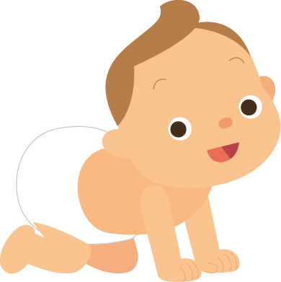



「ちがい」を認め合い、 互いを大切にできる社会に

